Slide 1
EUROPA.-LA VUELTA AL MUNDO EN 885 JARDINES.-PORTUGAL.-Jardin Botánico de Coimbra
Selección de textos y fotografías por
JOSE ELIAS BONELLS

Slide 2
JARDIN BOTANICO DE COIMBRA
El Jardín Botánico de Coímbra en portugués: Jardim Botânico da Universidade de Coimbra, es un jardín botánico de 13,5 hectáreas de extensión, ubicado en la localidad portuguesa de Coímbra.
Es miembro del BGCI, y presenta programas de conservación para la Agenda Internacional para la Conservación en los Jardines Botánicos.
Su código de reconocimiento internacional como institución botánica, así como las siglas de su herbario es COI.

Slide 3
Hubo un primer intento en 1731, de establecer un Jardín botánico en Coímbra, con un proyecto elaborado por "Jacob de Castro Sarmento", teniendo como punto de mira el Chelsea Physic Garden, de Londres.
Sin embargo no seria hasta 1772, en el que seria fundado como parte integrante del "Museo de Historia Natural" instituido por el Marqués de Pombal, surge el "Jardín Botánico de la Universidad de Coímbra", como consecuencia de la reforma pombalina de los estudios universitarios. El llamado "Horto Botânico" proyecto de "Castro Sarmento" fue considerado por los profesores muy modesto con lo cual decidieron ampliarlo para dejarlo según los requerimientos del Marqués de Pombal. Los trabajos tuvieron su inicio en 1774.

Slide 4
En un principio las responsabilidades del Jardín recayeron en "Domingos Vandelli", y a partir de 1791, por Félix Avelar Brotero, profesor de Botánica y Agricultura.
Este ilustre botánico amplió el Jardín, con la adquisición de un terreno de la quinta de los Padres Marianos (1809). De 1814 a 1821 se reafirmaron los terraplenes entre el paseo central y el superior, además de un muro y la verja respectiva de hierro procedente de Estocolmo.
En 1873 es nombrado Gerente "Júlio Henriques". Intensifica la permuta de plantas con los principales jardines de Portugal, Azores, Europa y otras partes del mundo, sobre todo de Australia.

Slide 5
Se refiere que "Júlio Henriques" consiguió del Jardín Botánico de Buitenzorg, en Java, semillas de especies del género Cinchona, de cuya corteza se extrae la quinina, para combatir el paludismo que en esa época, en Portugal y los territorios ultramarinos, diezmaba las poblaciones.
Por su iniciativa se fundó la "Sociedade Broteriana", destinada a reunir a los botánicos, y otros especialistas interesados también en la botánica.
En 1880 inició la publicación del "Boletim da Sociedade Broteriana", revista de carácter científico que aún actualmente se publica.
Fue "Júlio Henriques" quien primero se refirió en Portugal a los trabajos de Charles Darwin, siendo el primer Darwinista en manifestar sus opiniones entre los biólogos portugueses.

Slide 6
Desde septiembre de 1997 la dirección del parque, ha organizado, un programa de visitas libres y guiadas.
Entre sus colecciones de plantas vivas son de destacar
Plantas Tropicales,
Colección de narcisos,
Ornithogalum,
Plantas suculentas,
Colección de coníferas,
Colección sistemática,
Plantas ornamentales,
Myrtaceae,

Slide 7
Leguminosae,
Aceraceae,
Rosaceae
El jardín posee una Biblioteca que sobrepasa los 125 000 volúmenes.
El Departamento de Botánica colabora con la "Sociedade Broteriana" en la edición de revistas científicas que facultan una permuta de publicaciones con cerca de 700 bibliotecas similares.
El Herbario comprende cerca de 1 millón de especímenes originarios de todo el mundo. Aquí también se encuentra el "Herbário de Willkomm", así mismo se pueden estudiar otros materiales de interés botánico, normalmente los procedentes de exploraciones universitarias en el África Tropical

Slide 8
Todo este material, juntamente con semillas de más de 2,000 especies (Index Seminum), es objeto de permuta con otras Instituciones congéneres nacionales y extranjeras.
El Museo Botánico ("Secção de Botânica do Museu de Historia Natural" -— MHN — remozado en 1991 con la aprobación del reglamento de la FCTUC) contiene una magnífica galería que representa un espacio privilegiado para la realización de Exposiciones Científico-Culturales.
En el hay una exposición permanente, modelos didácticos, colecciones carpológicas y de fósiles vegetales, maderas exóticas, objetos de artesanía, material diverso procedente de las misiones botánicas al África Tropical, y adjunta, mucha documentación de carácter histórico-natura

Slide 9
Los laboratorios, proporcionan unas condiciones razonables para el desarrollo de actividades de enseñanza y de investigación científica en varios domínios de la Botánica como, Ecología, Fisiología, Citogenética, Taxonomía, Bioquímica y Biotecnología Vegetal, Fisiología y Microscopía Electrónica.

Slide 10
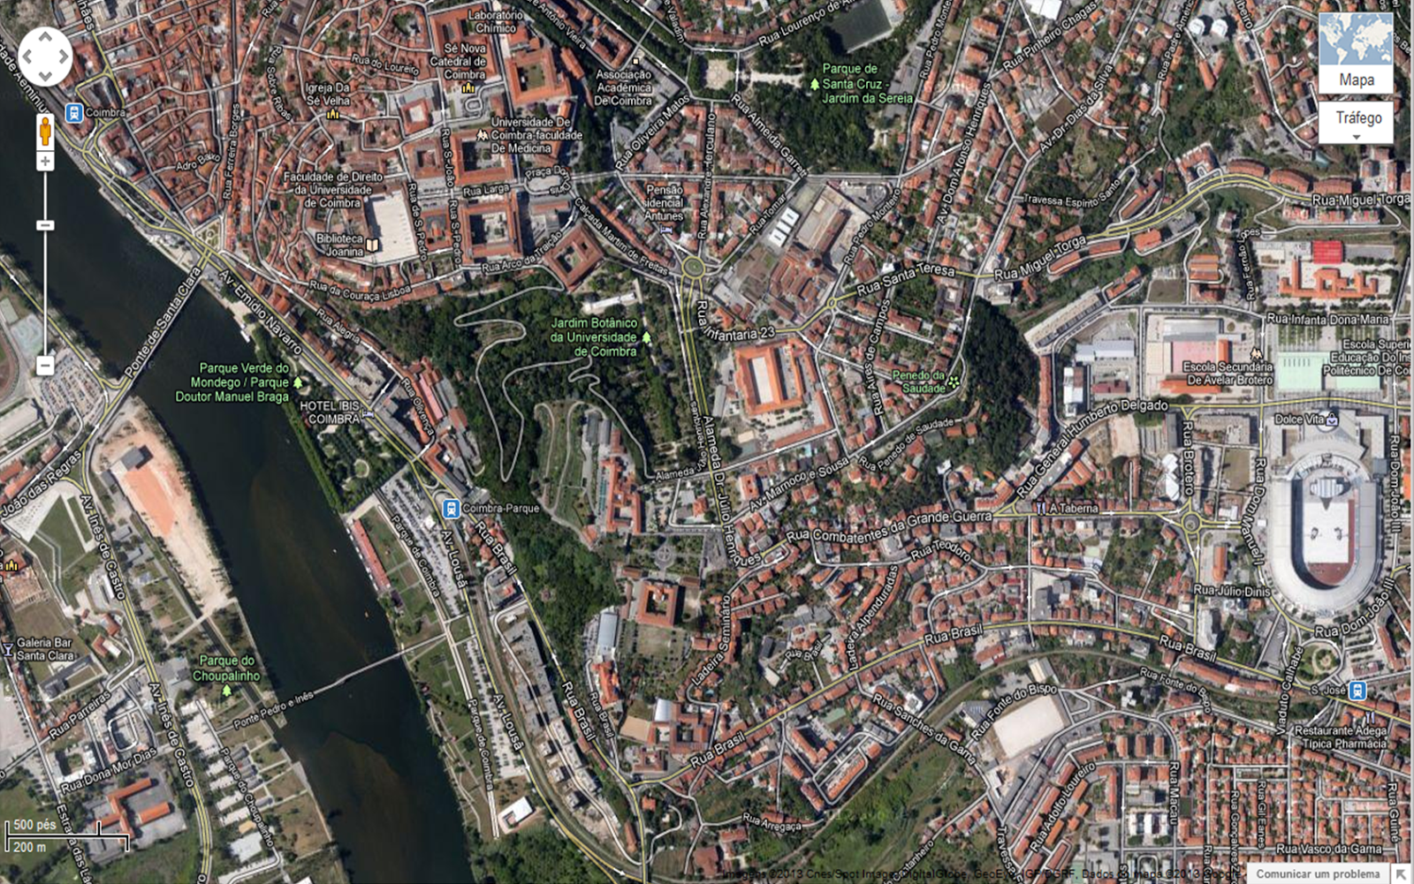
Notes:
Jardim Botánico de Coimbra.

Slide 11
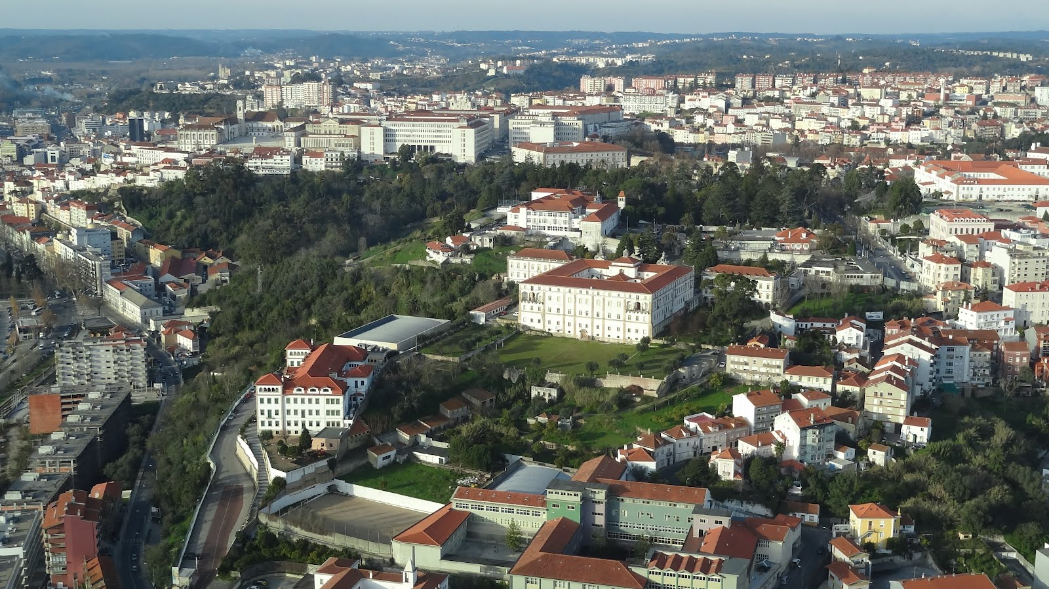
Notes:
Jardin Botánico de Coimbra y Hospital Militar

Slide 12
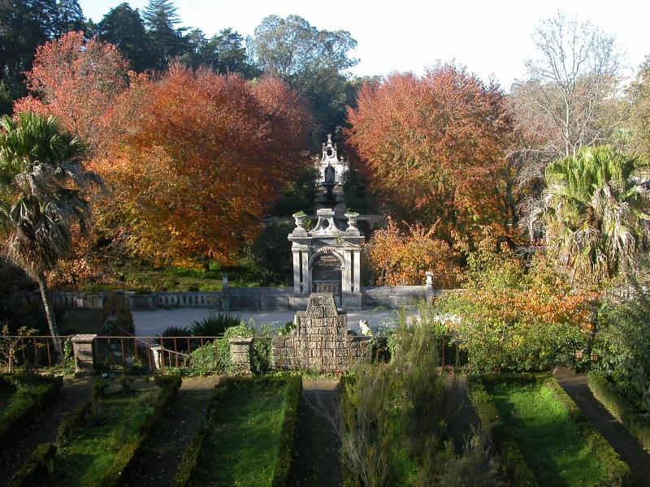
Notes:
Jardin Botánico de Coimbra

Slide 13
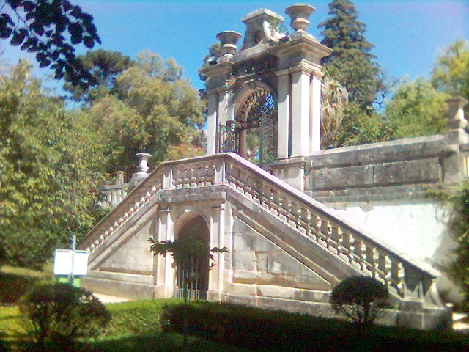
Notes:
Jardin Botánico de Coimbra

Slide 14
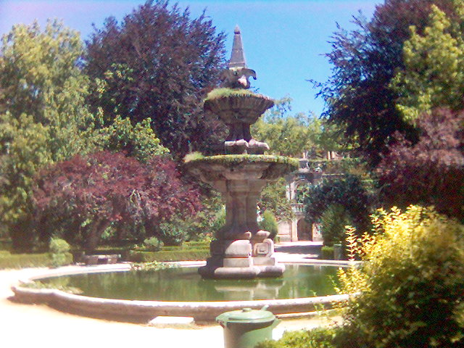
Notes:
Jardin Botánico de Coimbra

Slide 15
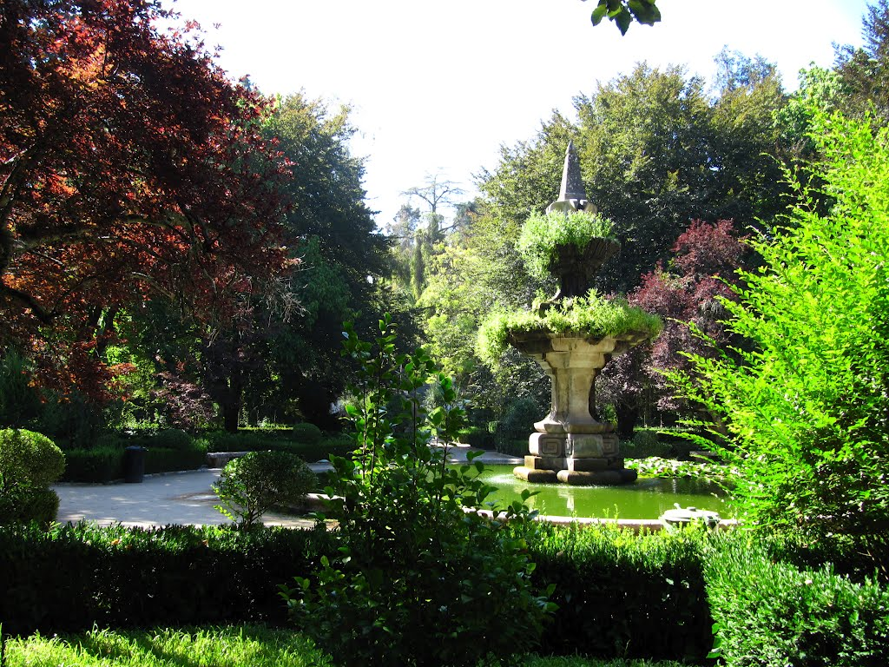
Notes:
Jardim Botánico de Coimbra.

Slide 16
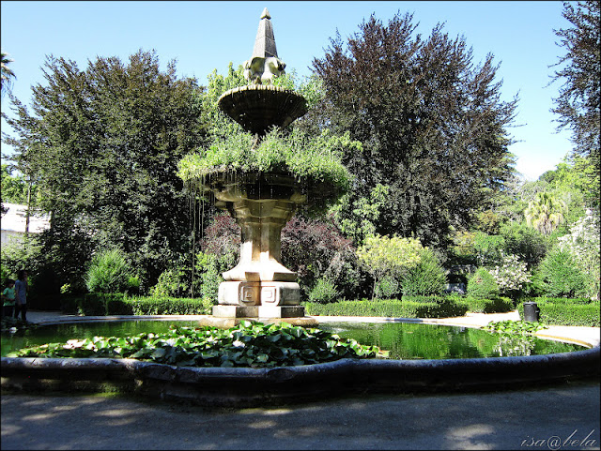
Notes:
Jardim Botánico de Coimbra.

Slide 17
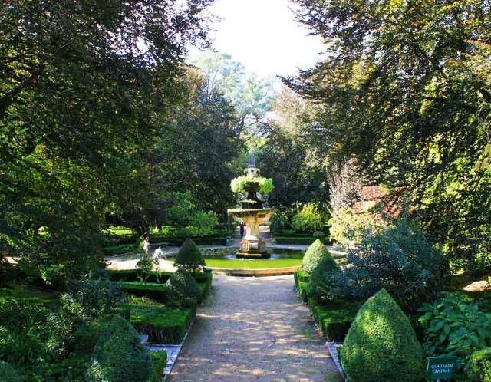
Notes:
Jardim Botánico de Coimbra.

Slide 18
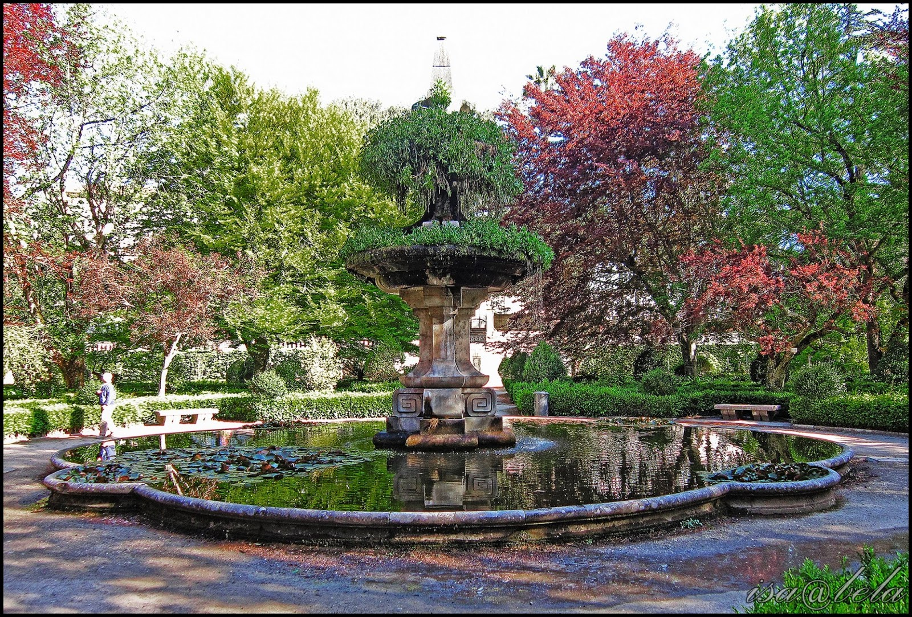
Notes:
Jardim Botánico de Coimbra.

Slide 19
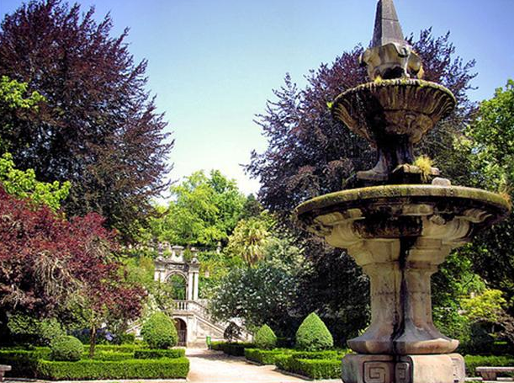
Notes:
Jardim Botánico de Coimbra.

Slide 20
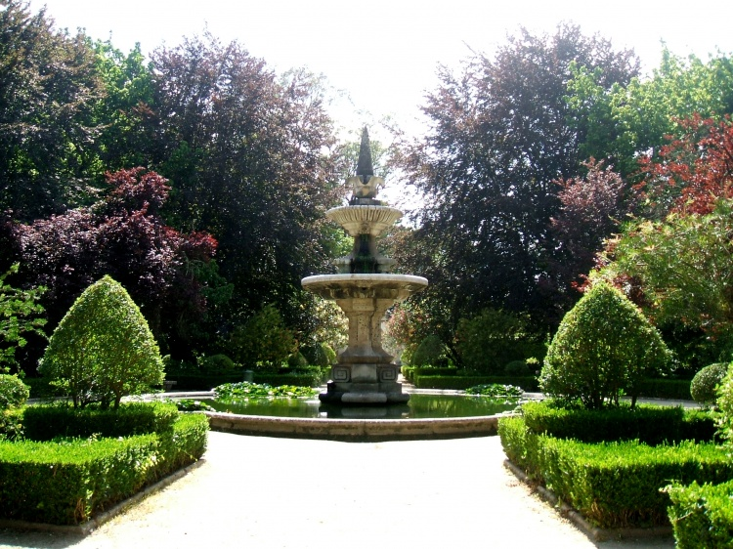
Notes:
Jardim Botánico de Coimbra.

Slide 21
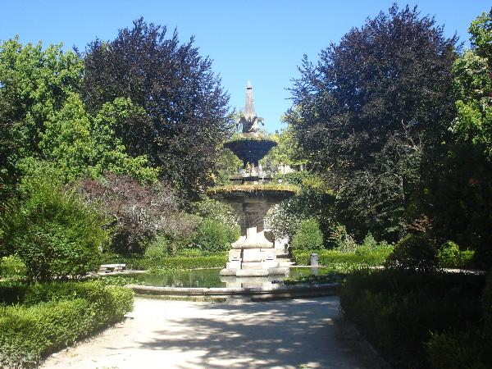
Notes:
Jardim Botânico da Universidade de Coimbra,

Slide 22
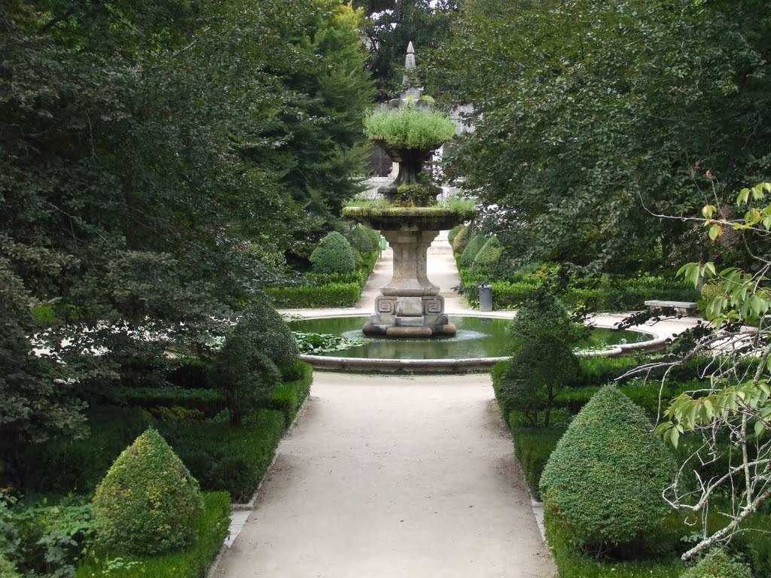
Notes:
Jardim Botânico da Universidade de Coimbra,

Slide 23
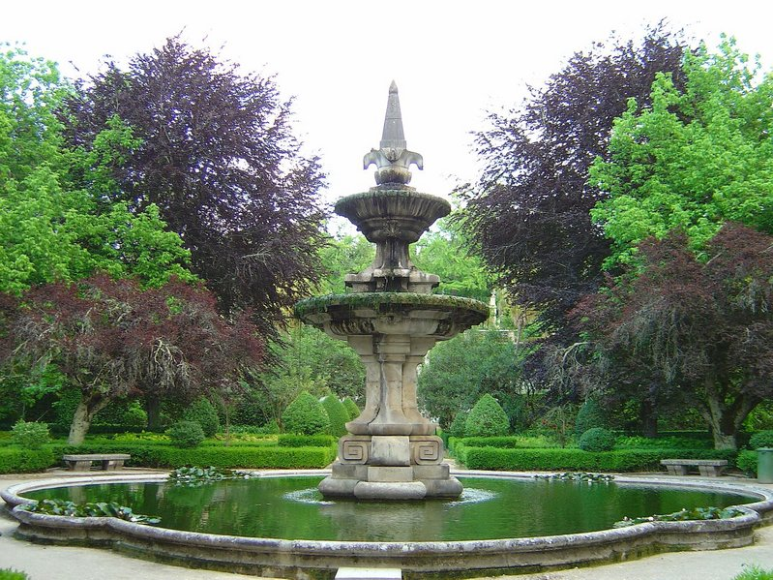
Notes:
Jardim Botânico da Universidade de Coimbra,

Slide 24
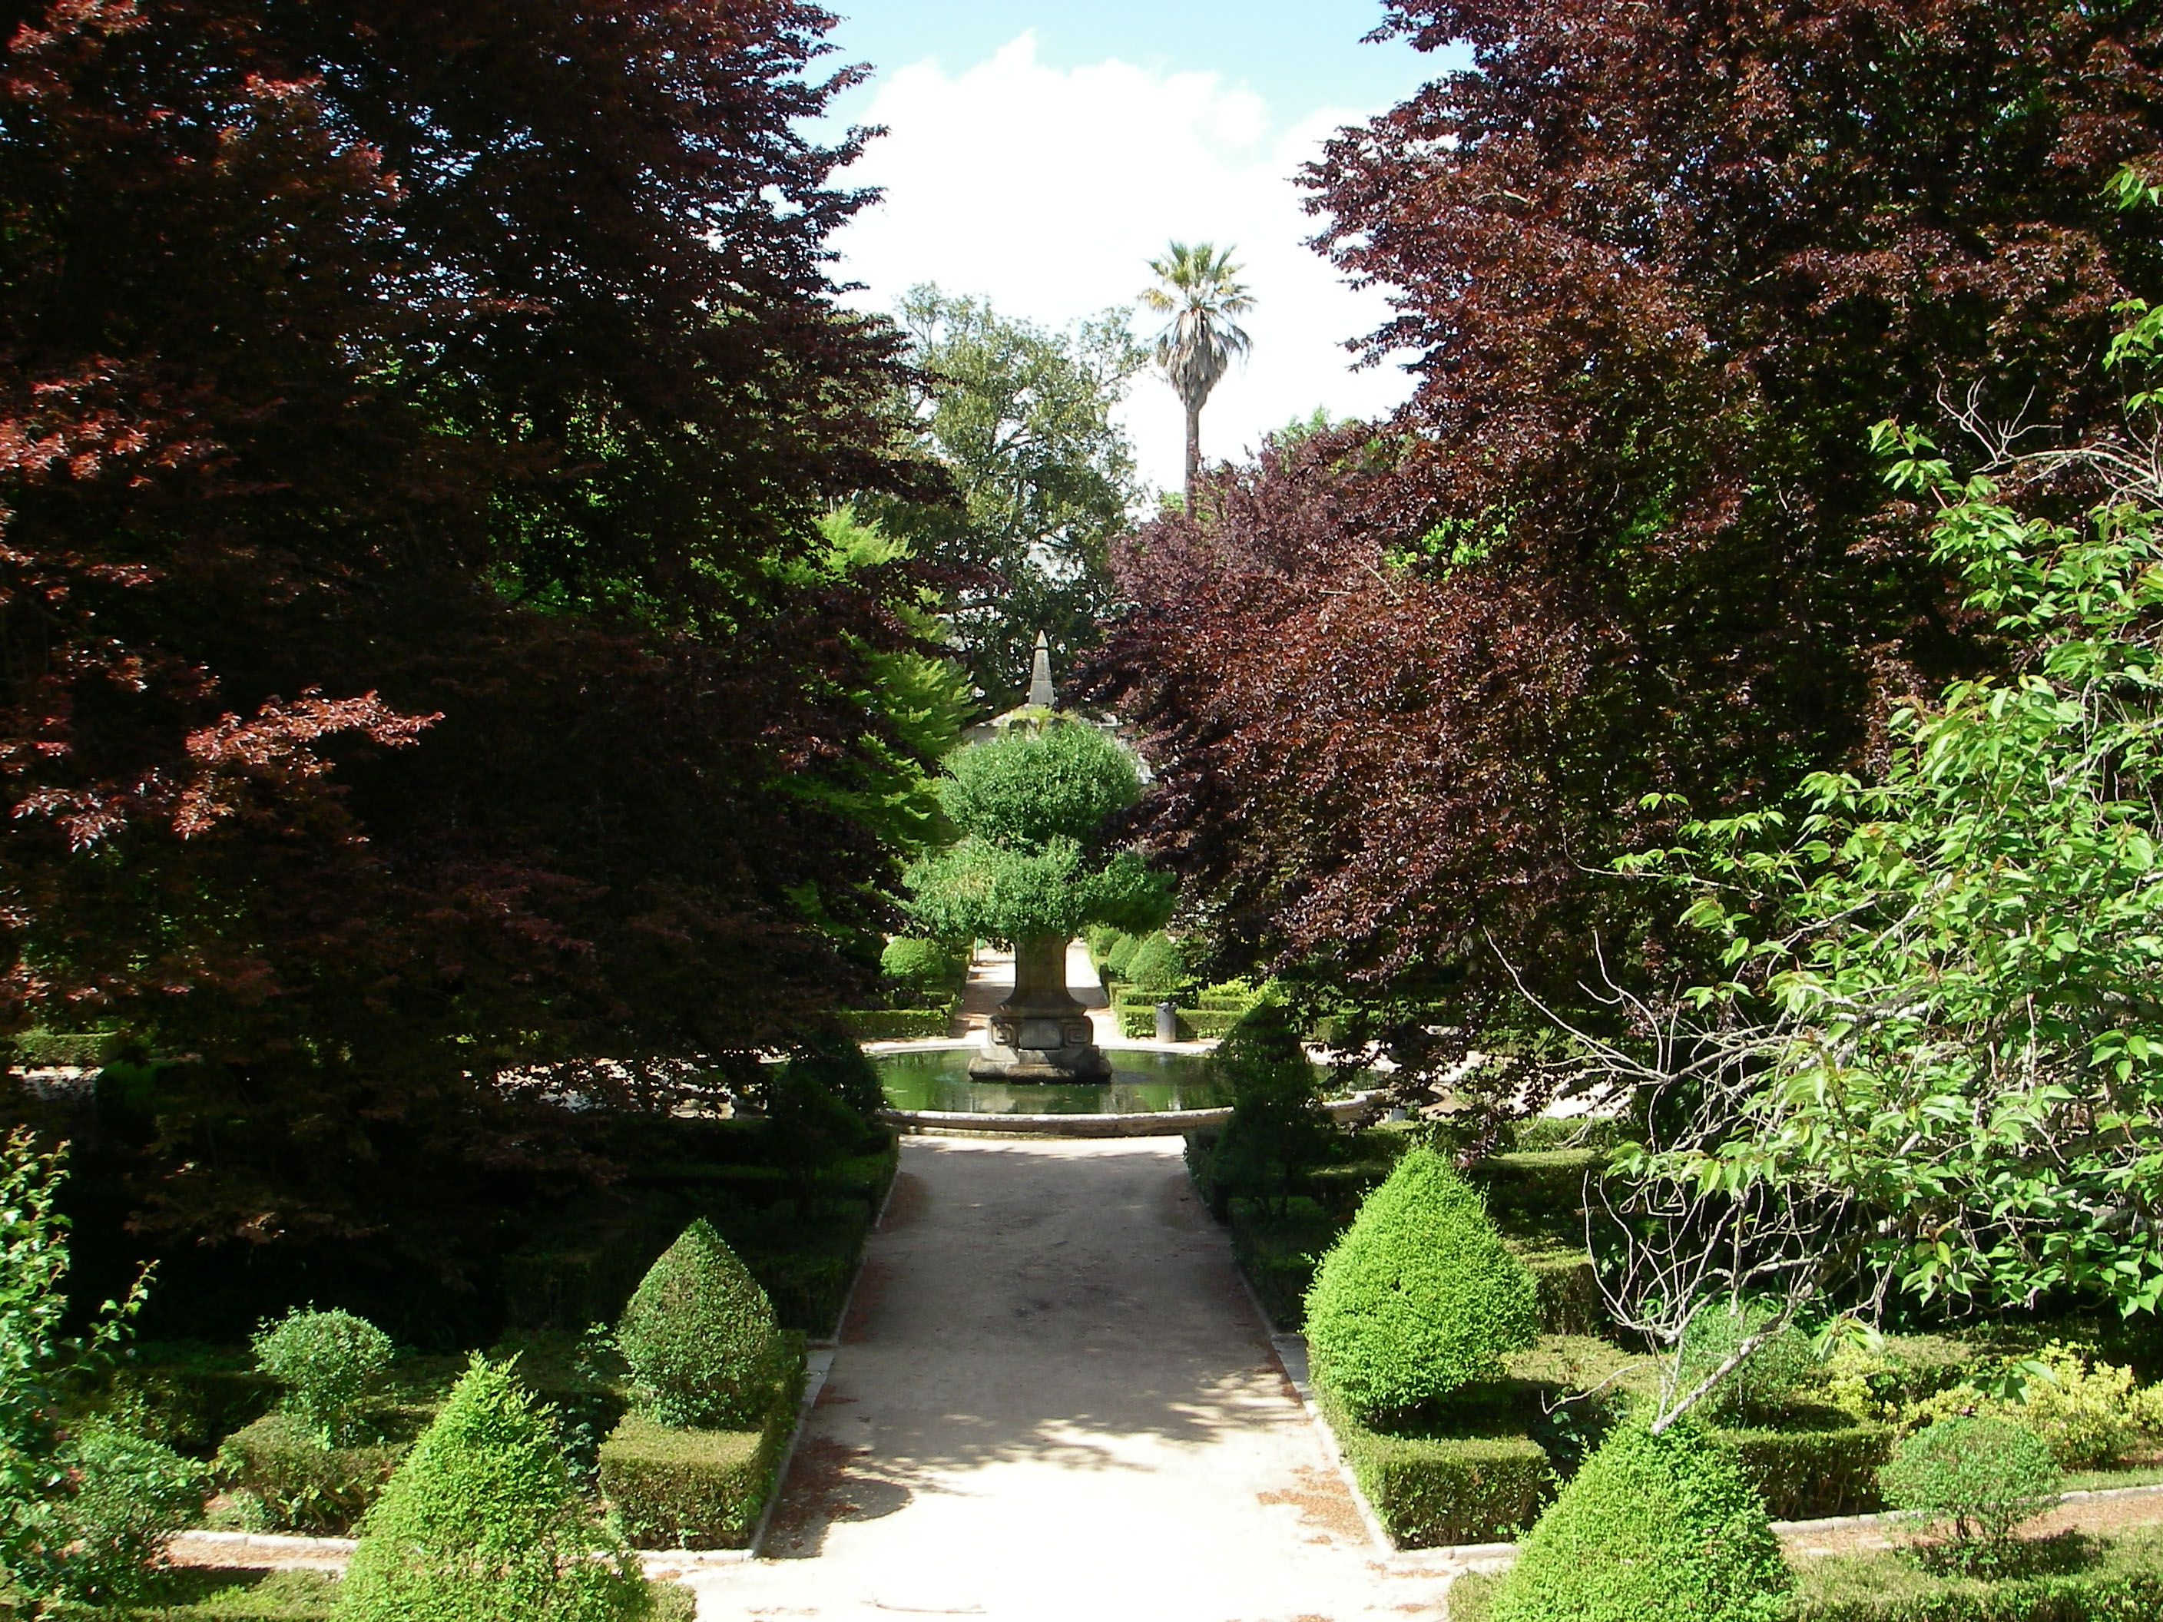
Notes:
Jardim Botânico da Universidade de Coimbra,

Slide 25
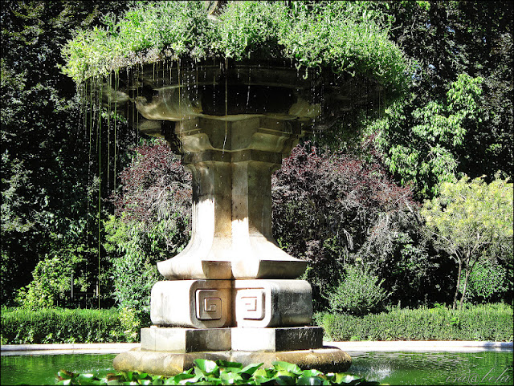
Notes:
Jardim Botánico de Coimbra.

Slide 26
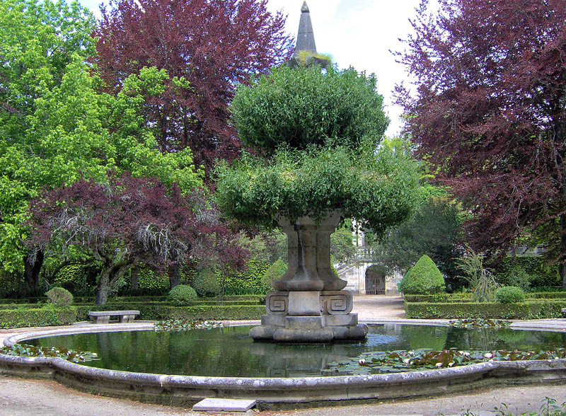
Notes:
Jardim Botánico de Coimbra.

Slide 27
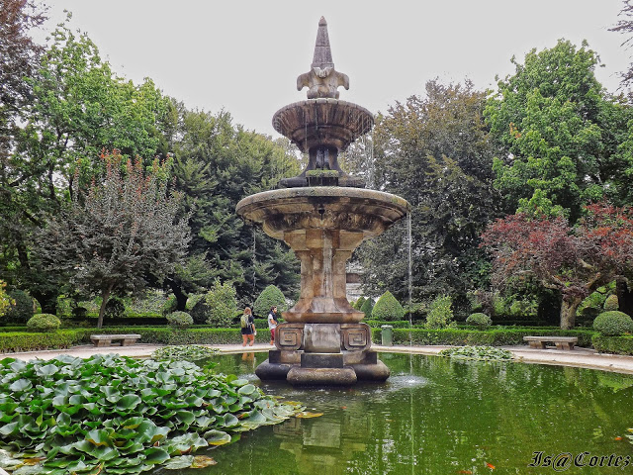
Notes:
Jardim Botânico da Universidade de Coimbra,

Slide 28
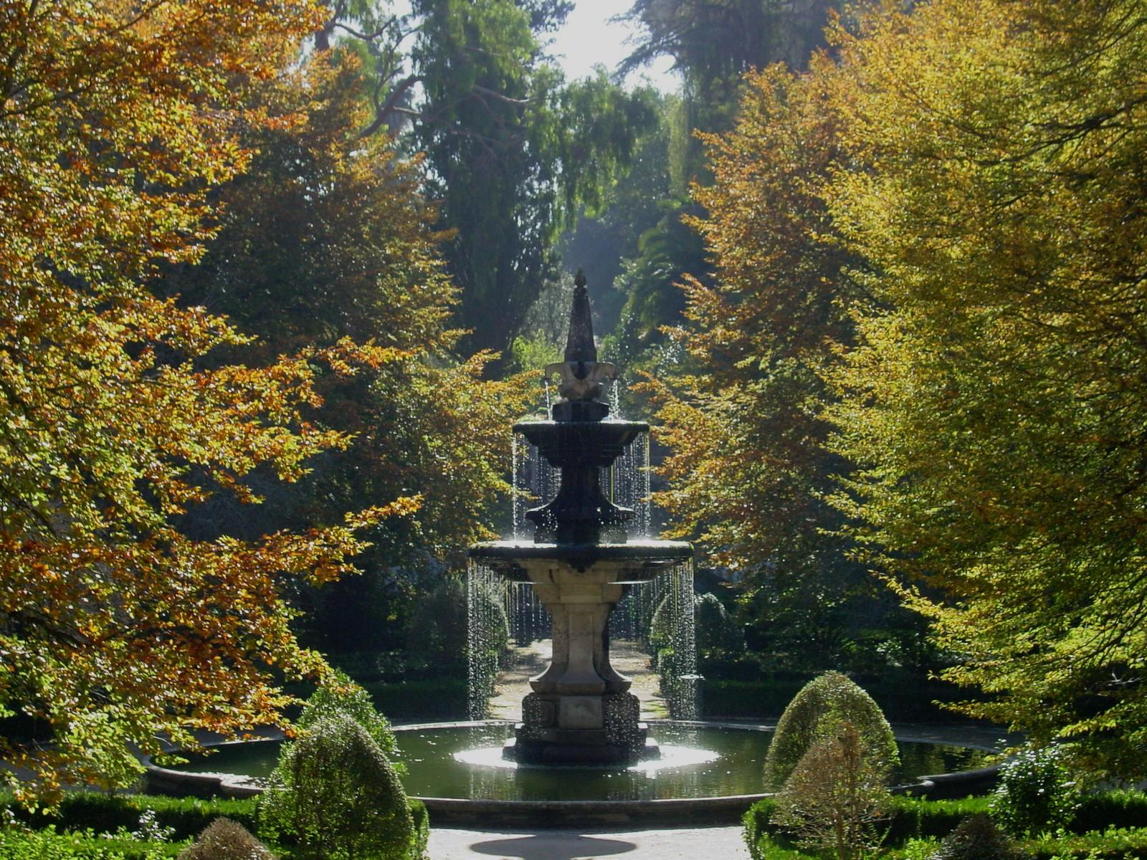
Notes:
Jardin Botánico de Coimbra

Slide 29
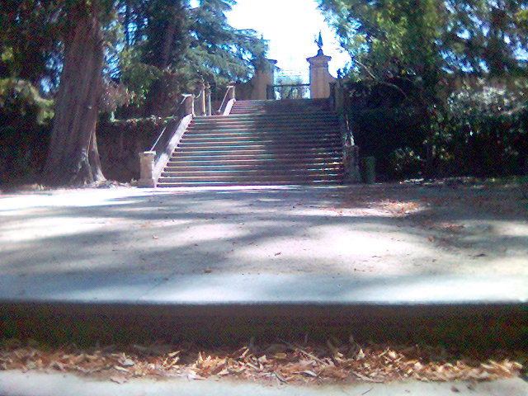
Notes:
Jardin Botánico de Coimbra

Slide 30
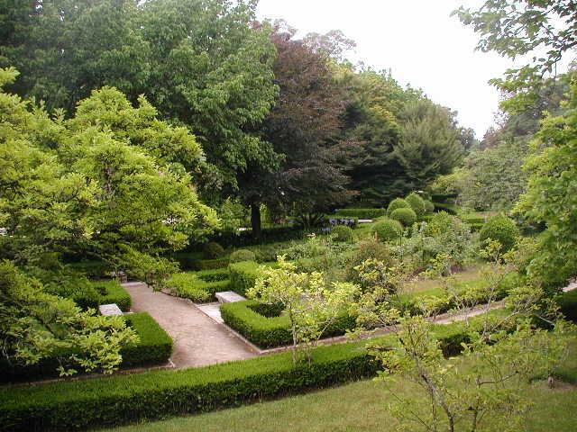
Notes:
Jardin Botánico de Coimbra

Slide 31
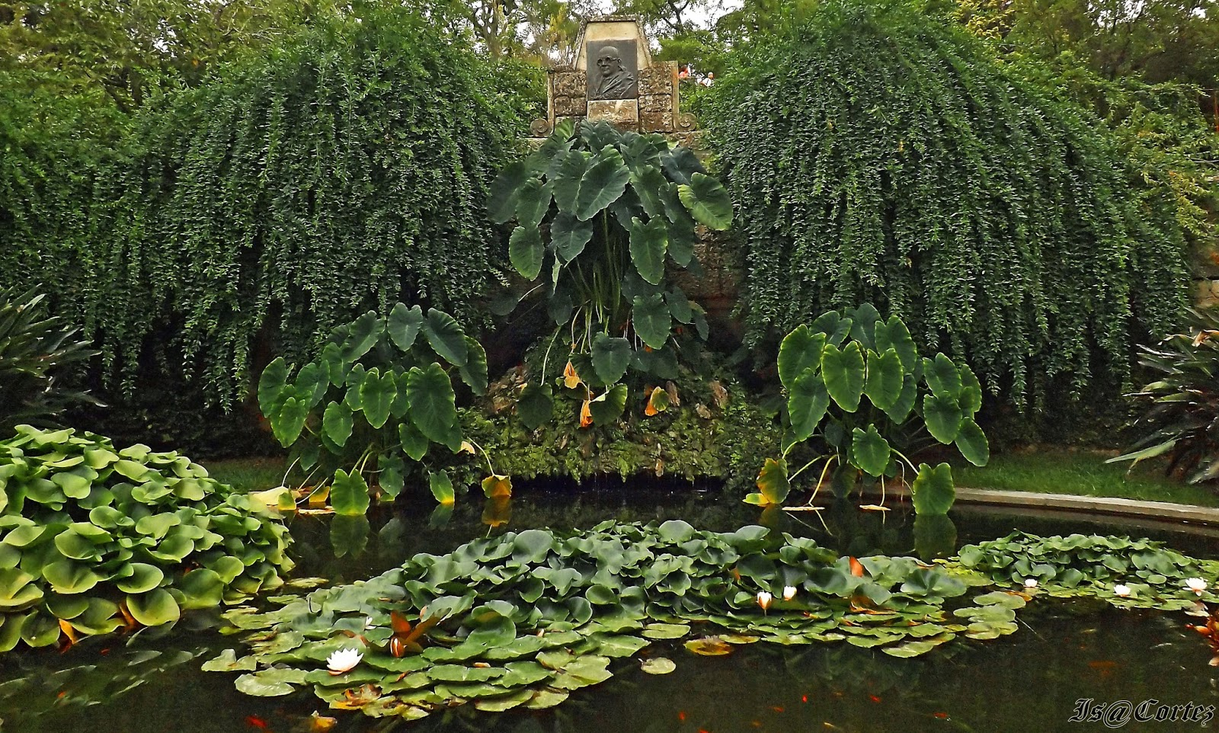

Slide 32
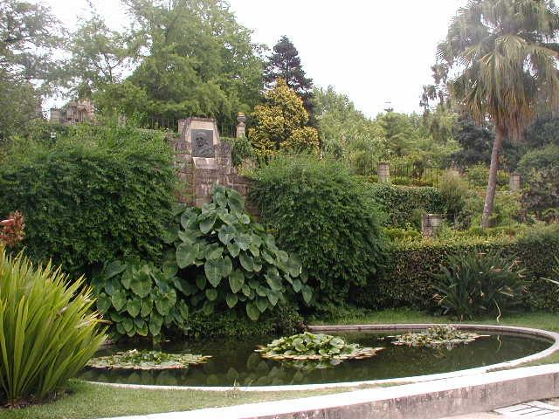
Notes:
Jardin Botánico de Coimbra

Slide 33
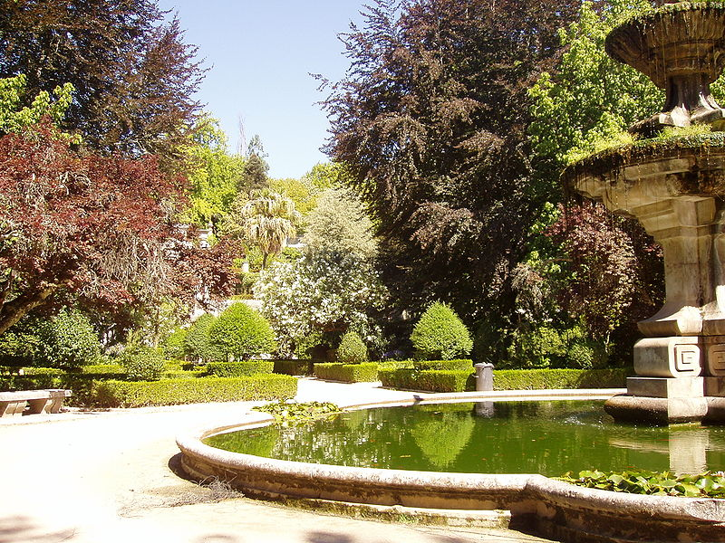
Notes:
Jardin Botánico de Coimbra

Slide 34
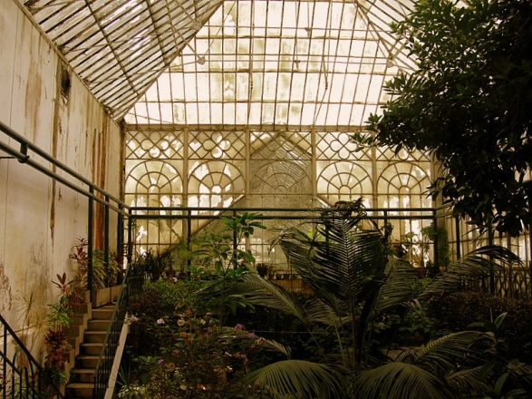
Notes:
Jardim Botánico de Coimbra.

Slide 35
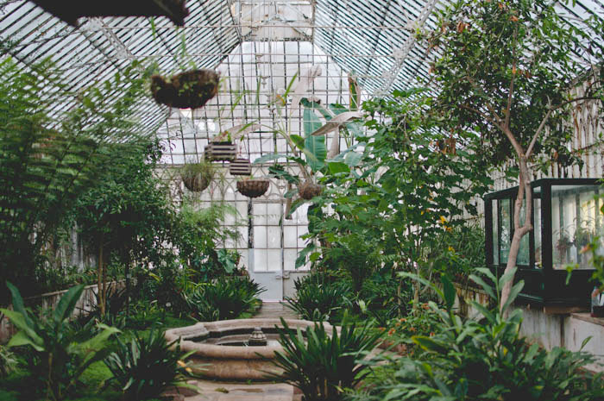
Notes:
Jardin Botánico de Coimbra

Slide 36
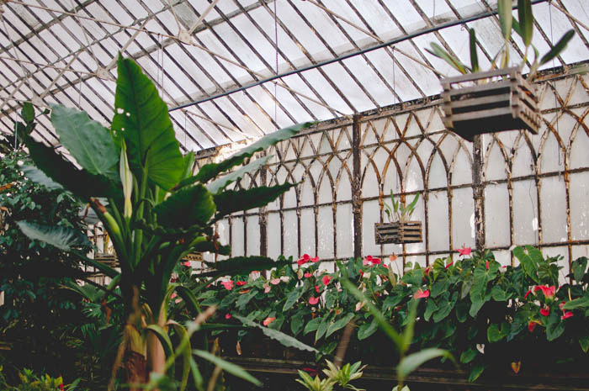
Notes:
Jardim Botánico de Coimbra.

Slide 37
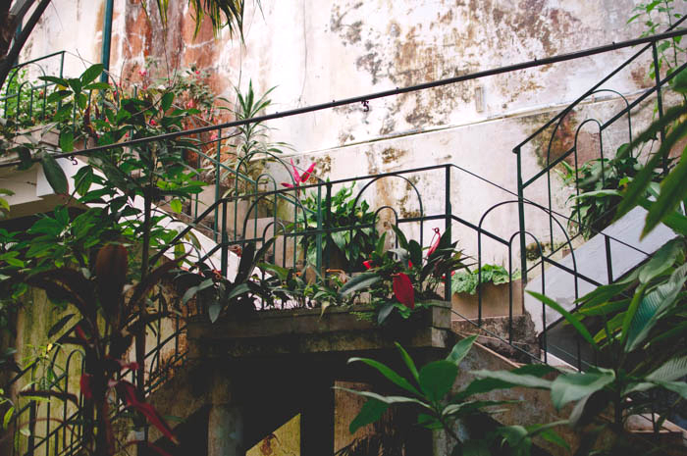
Notes:
Jardim Botánico de Coimbra.

Slide 38
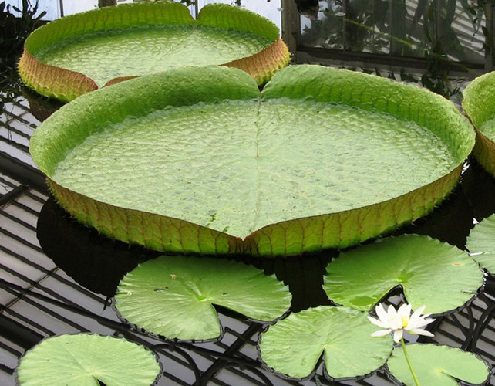
Notes:
Jardim Botánico de Coimbra.

Slide 39
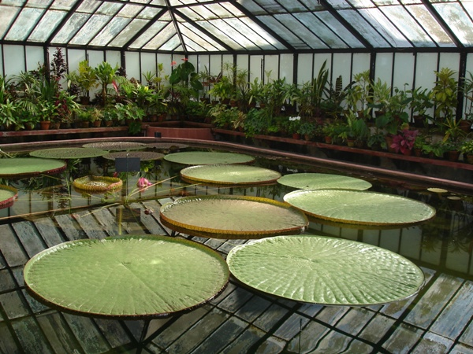
Notes:
Jardim Botánico de Coimbra.

Slide 40
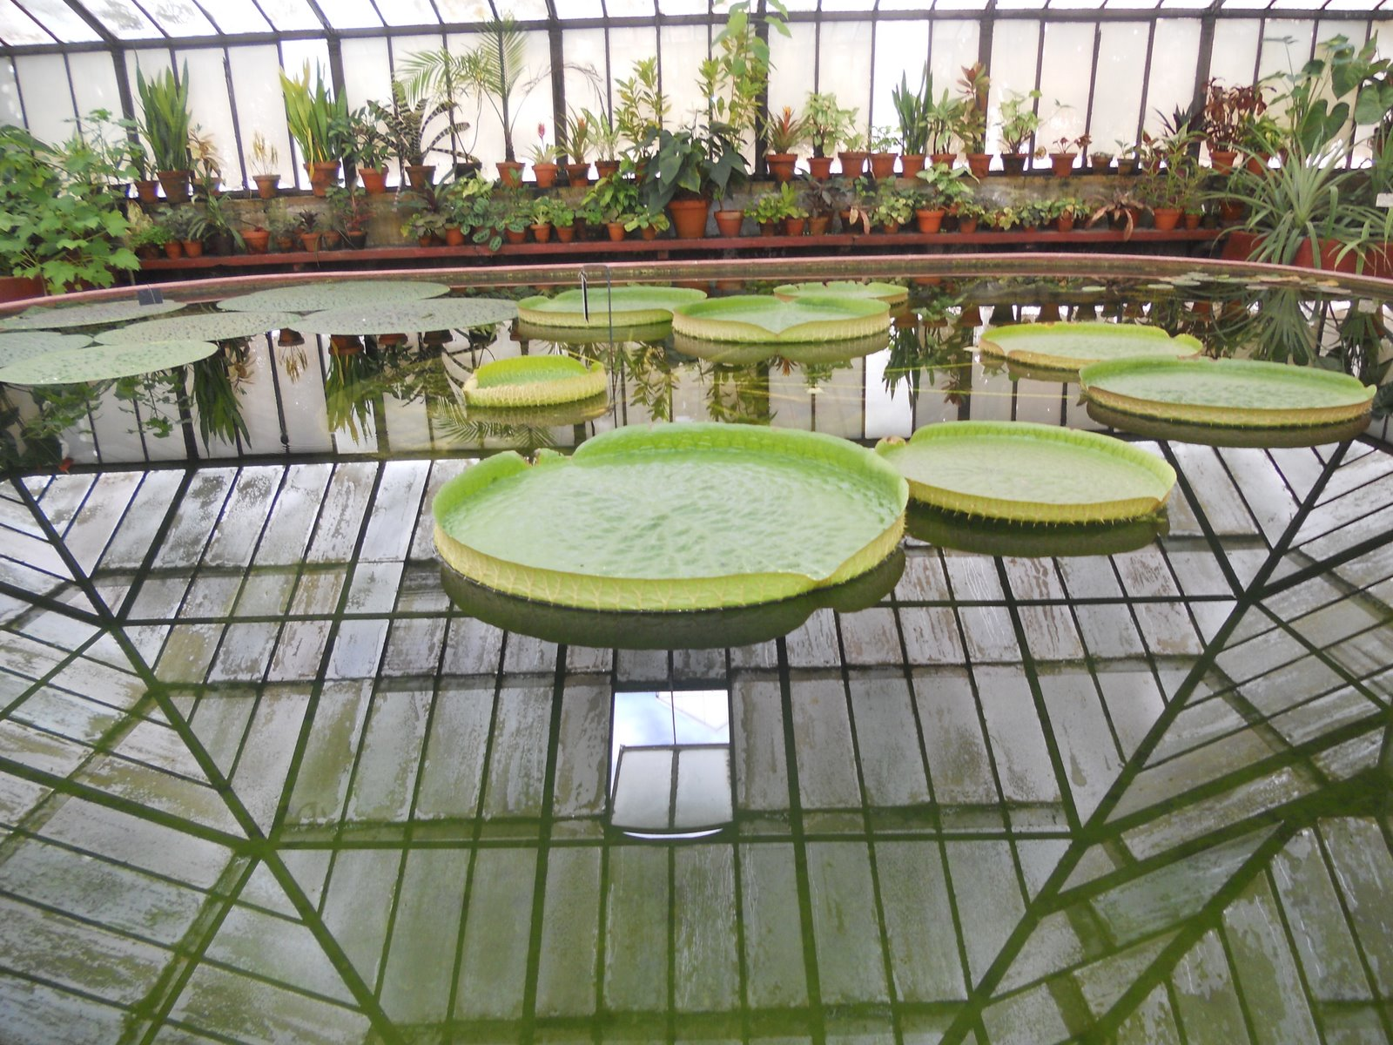
Notes:
Jardim Botánico de Coimbra.

Slide 41
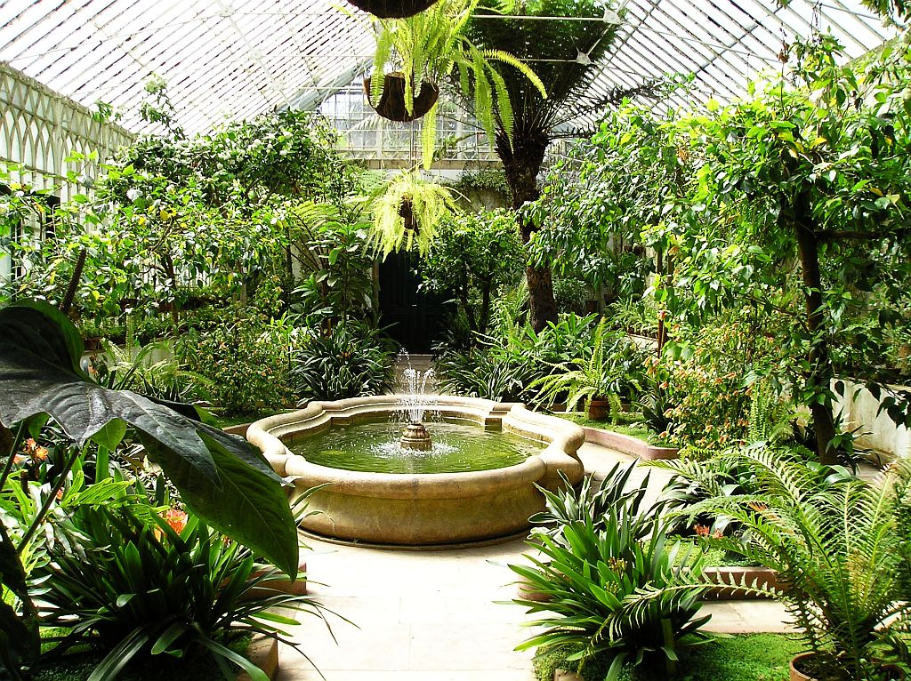
Notes:
Jardim Botânico da Universidade de Coimbra,

Slide 42
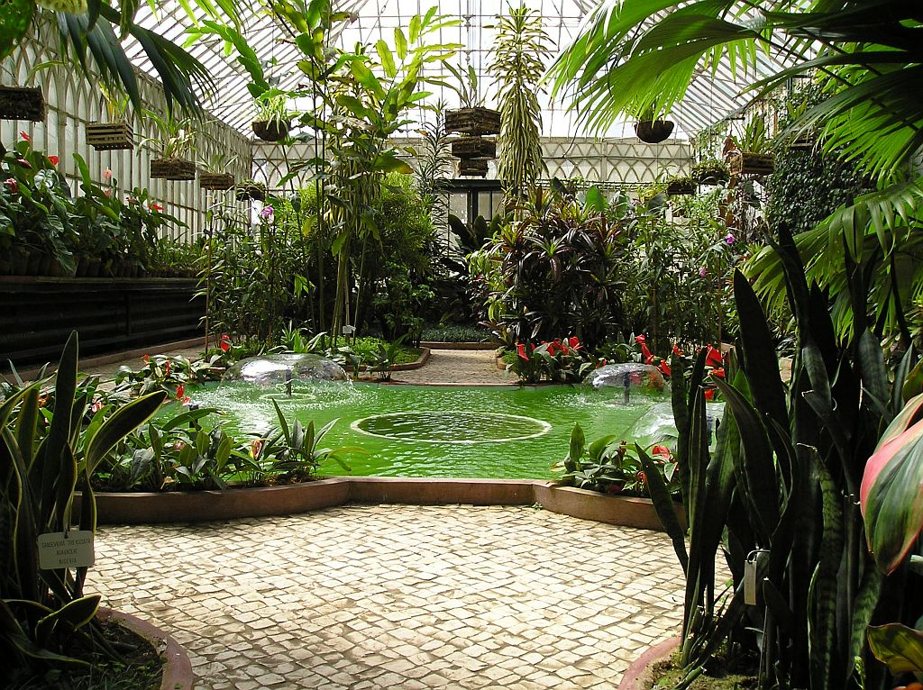
Notes:
Jardim Botânico da Universidade de Coimbra,

Slide 43
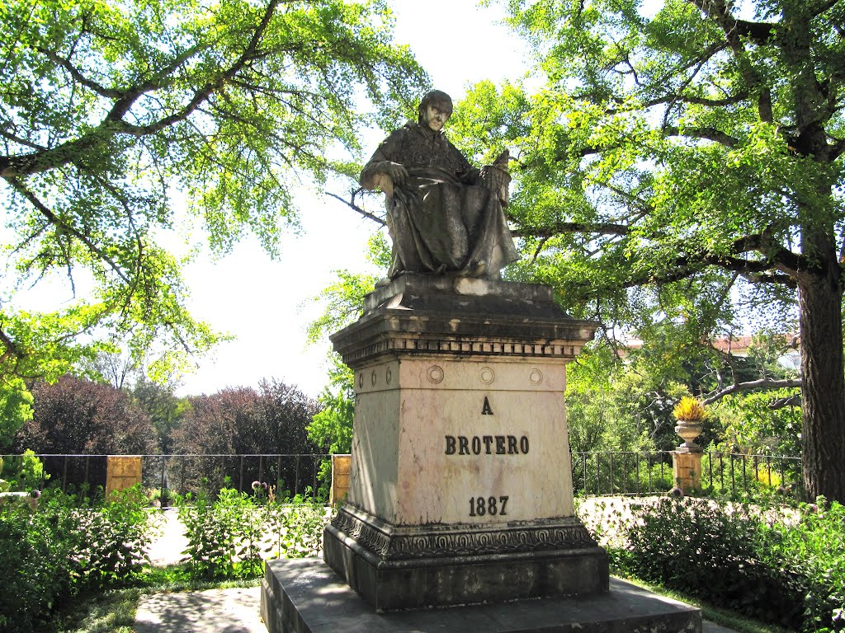
Notes:
Jardim Botanico de Coimbra.-Avelar Brotero.-Ginkgo biloba

Slide 44
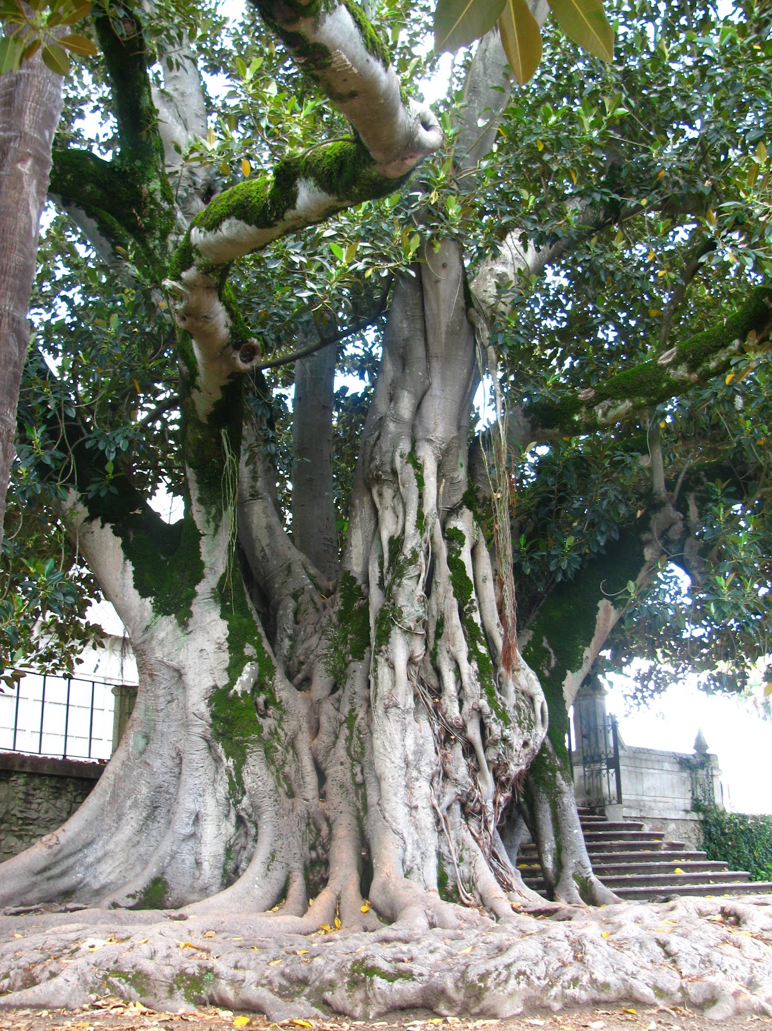
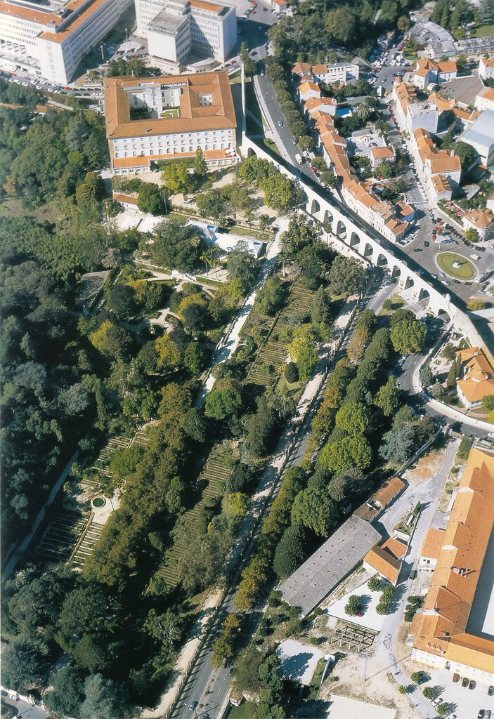
Notes:
Jardim Botanico de Coimbra.

Slide 45
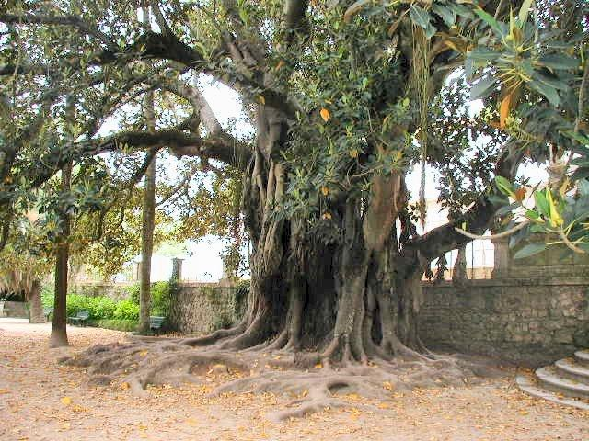
Notes:
Jardin Botánico de Coimbra

Slide 46
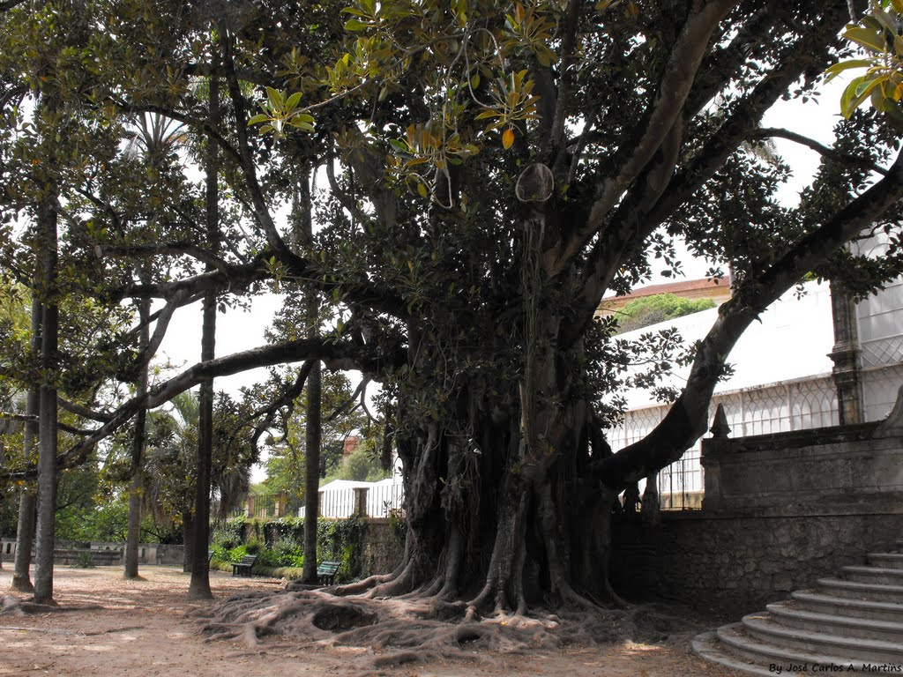
Notes:
Jardim Botánico de Coimbra.

Slide 47
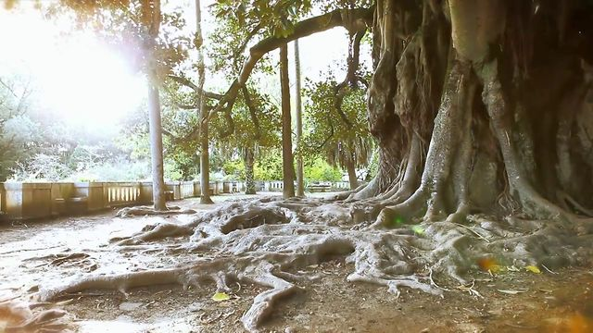
Notes:
Jardim Botánico de Coimbra.

Slide 48
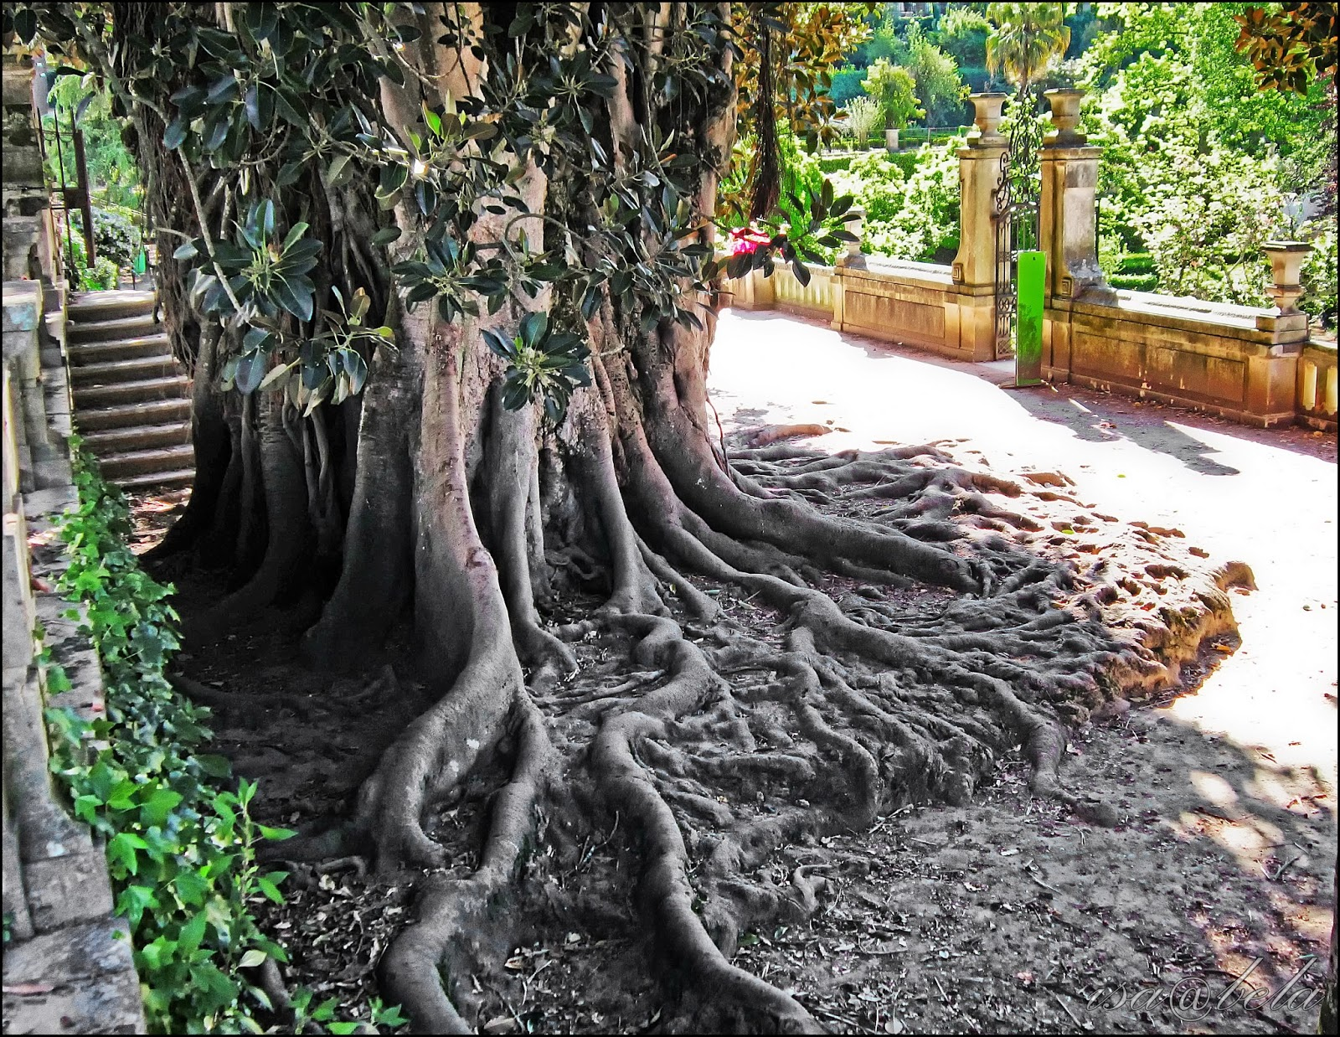
Notes:
Jardim Botánico de Coimbra.

Slide 49
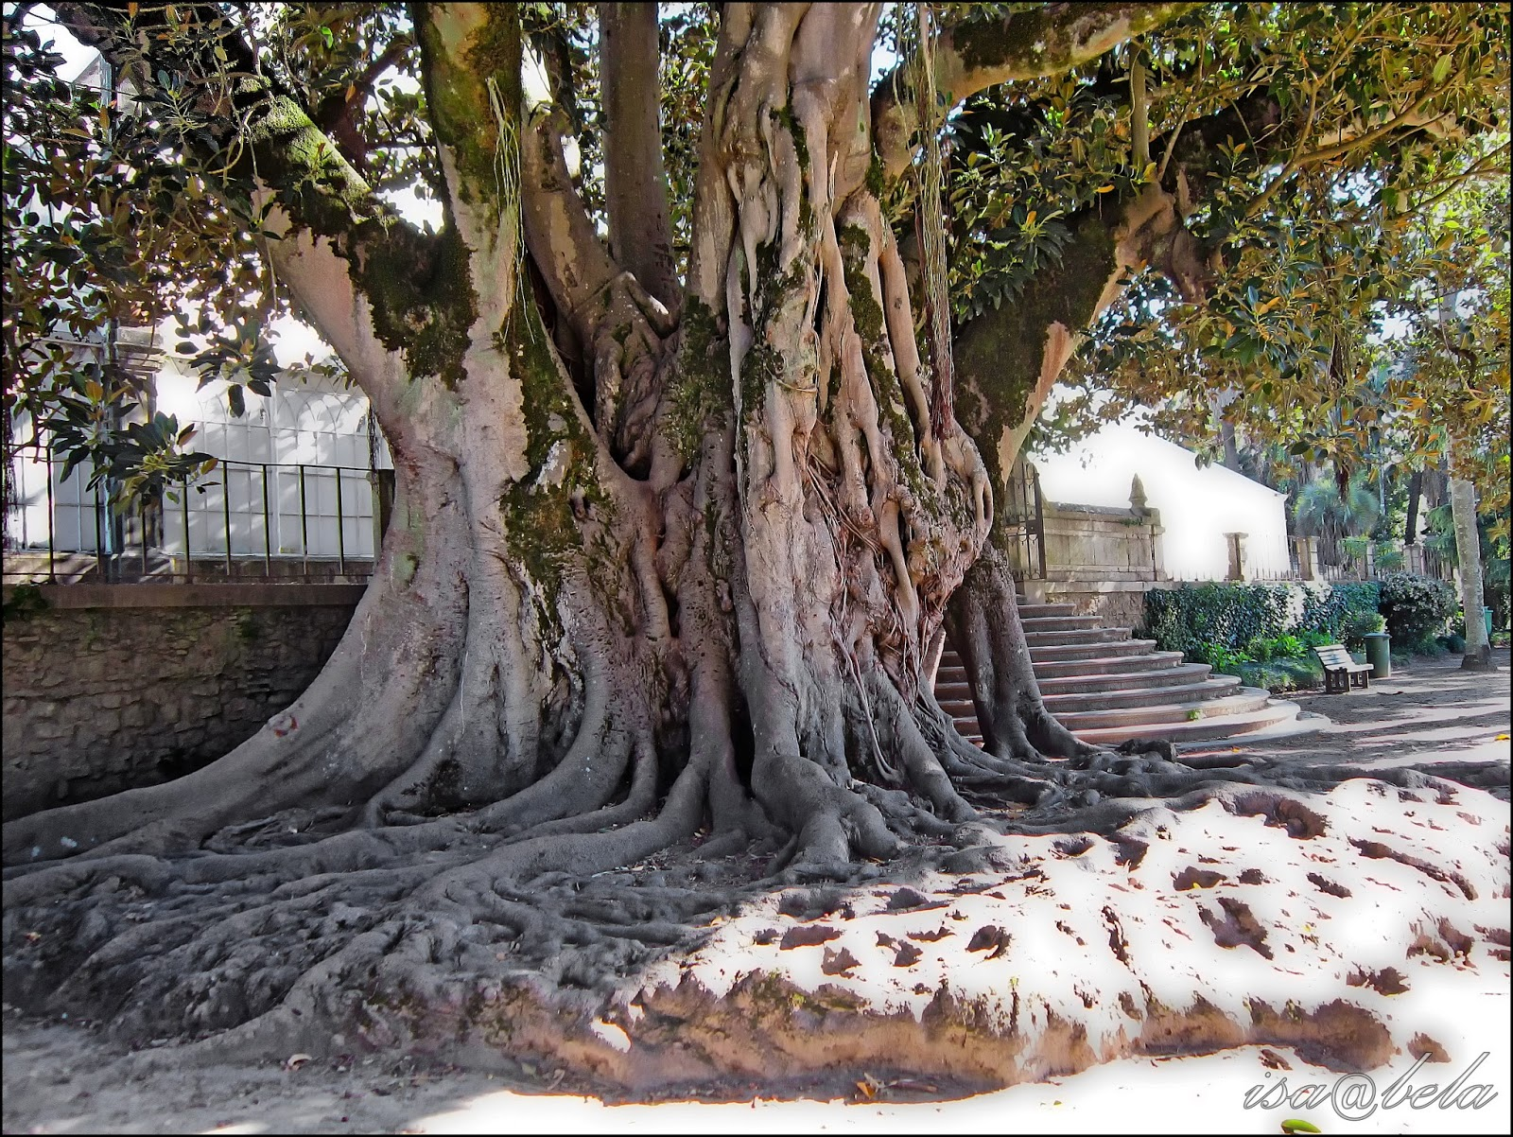
Notes:
Jardim Botánico de Coimbra.

Slide 50
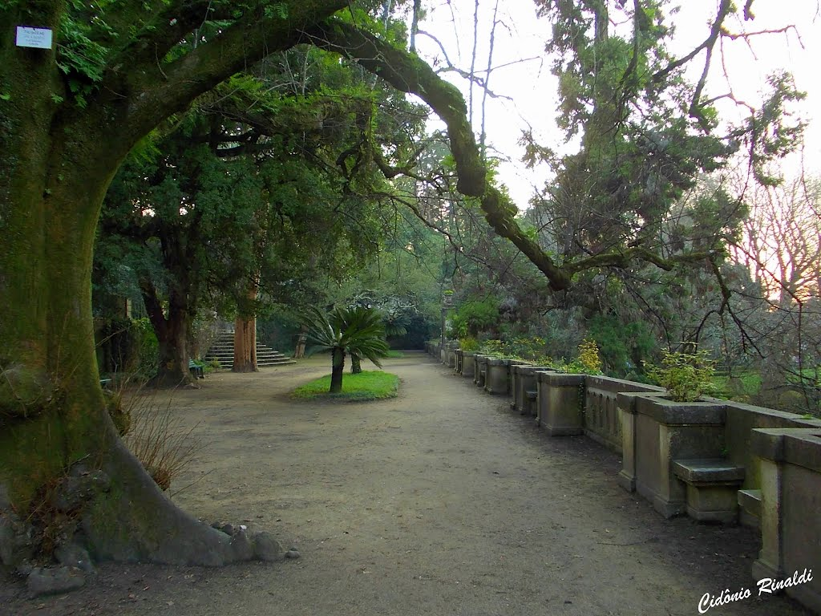
Notes:
Jardim Botánico de Coimbra.

Slide 51
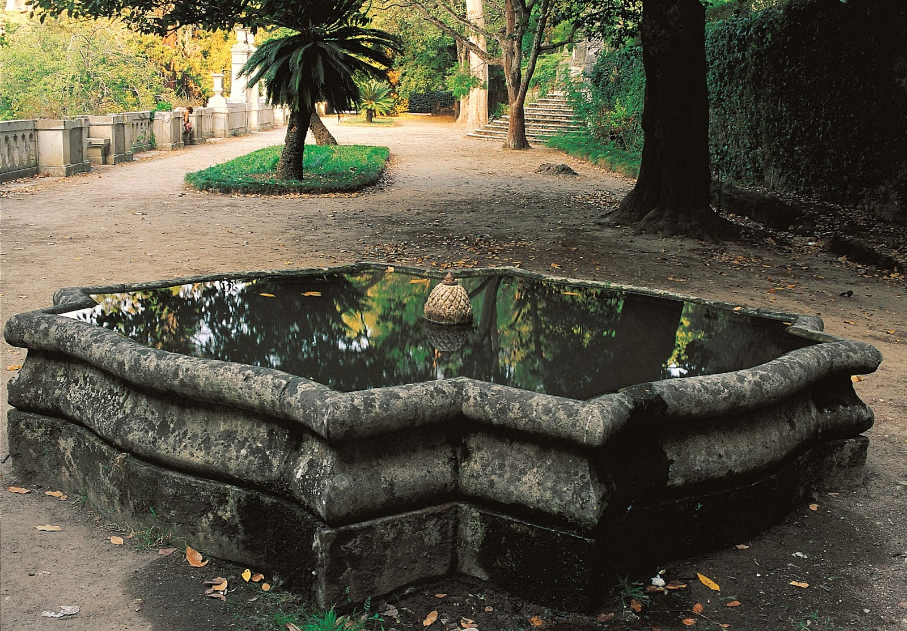
Notes:
Jardim Botánico de Coimbra.

Slide 52
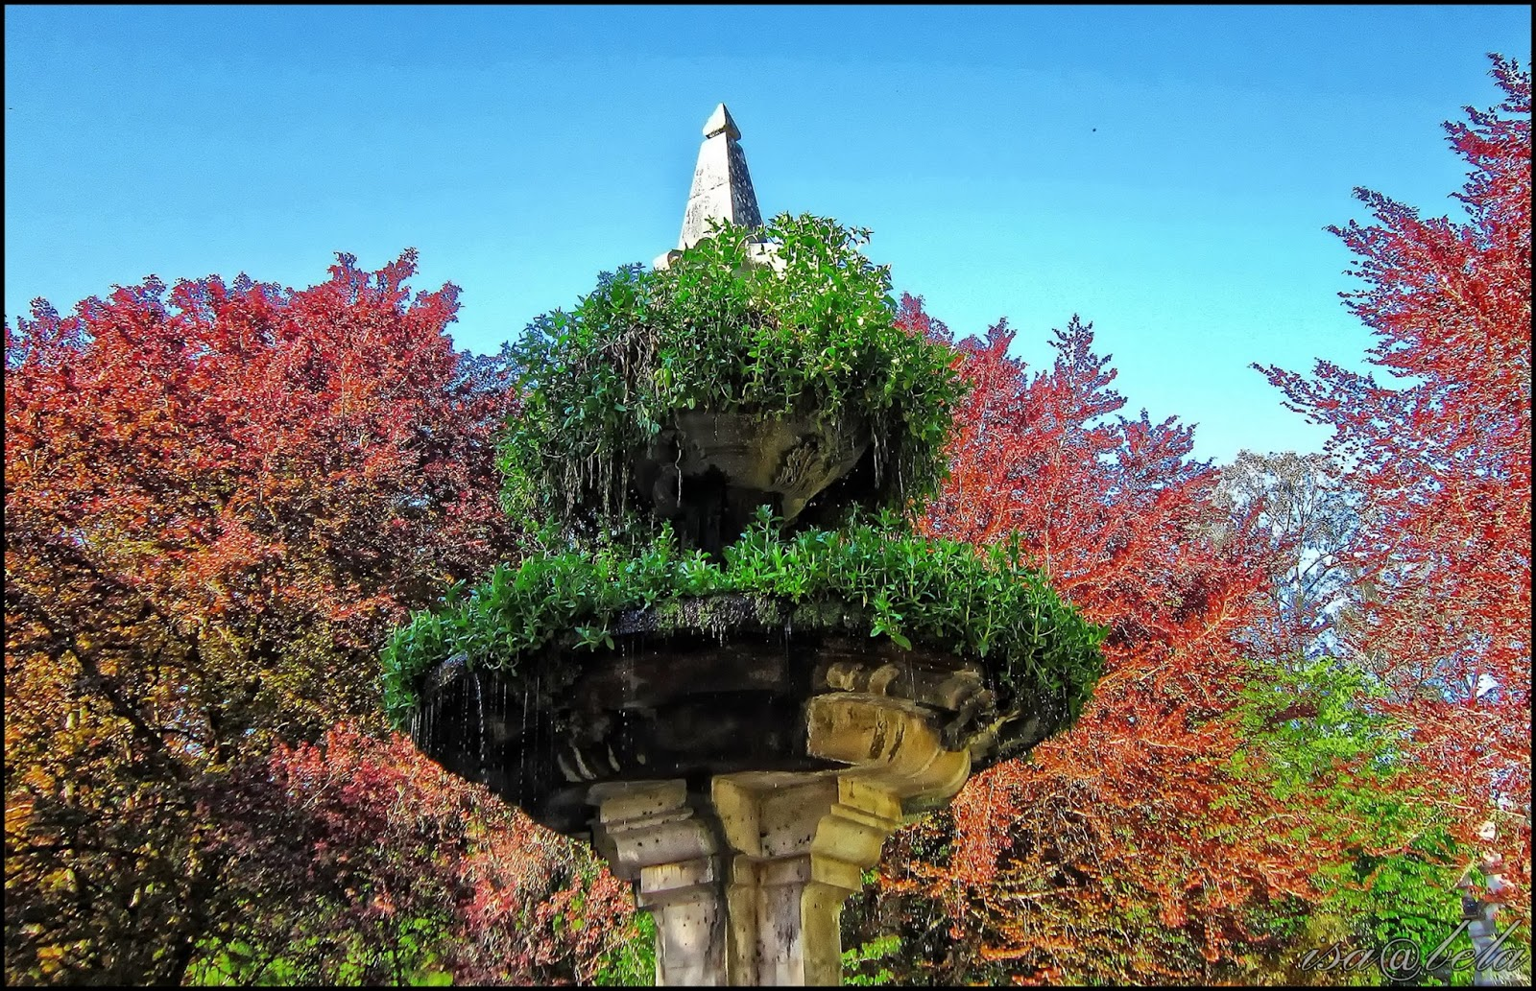
Notes:
Jardim Botánico de Coimbra.

Slide 53
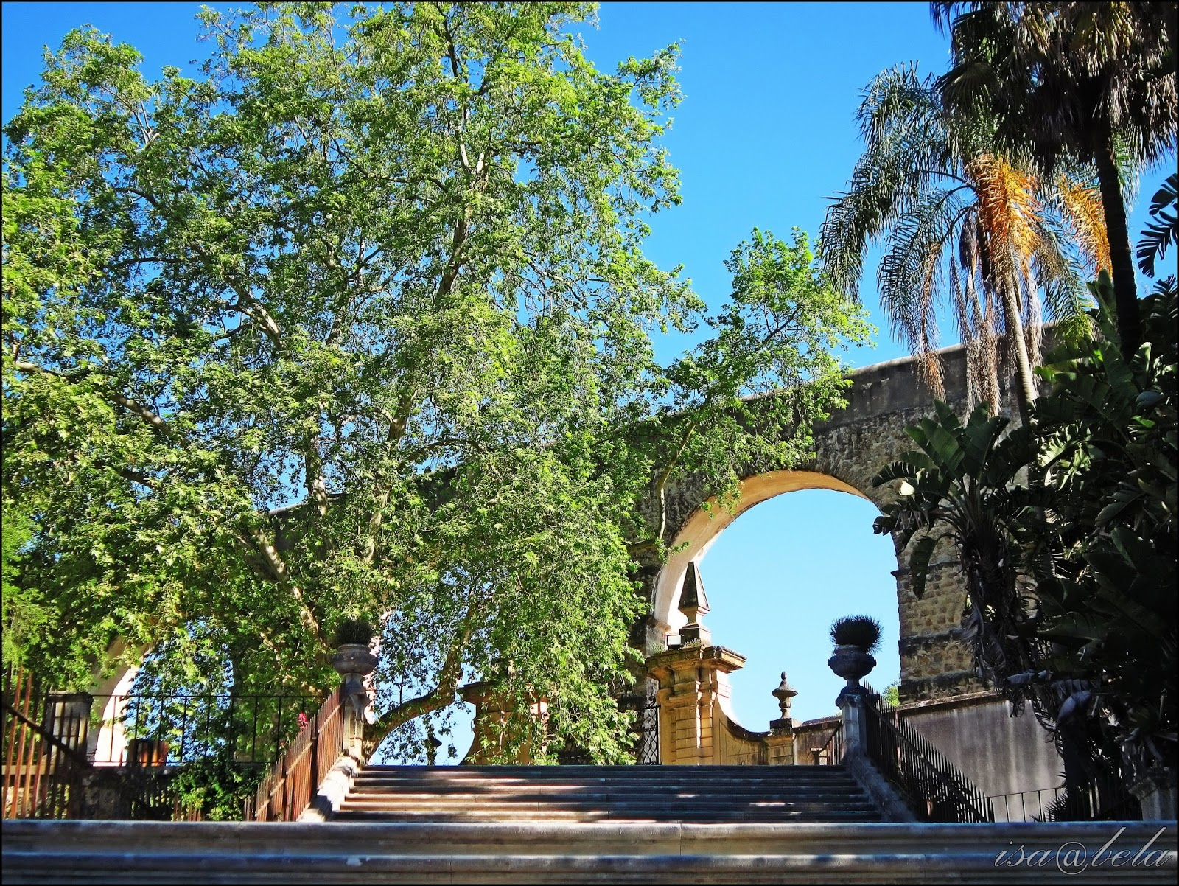
Notes:
Jardim Botánico de Coimbra.

Slide 54
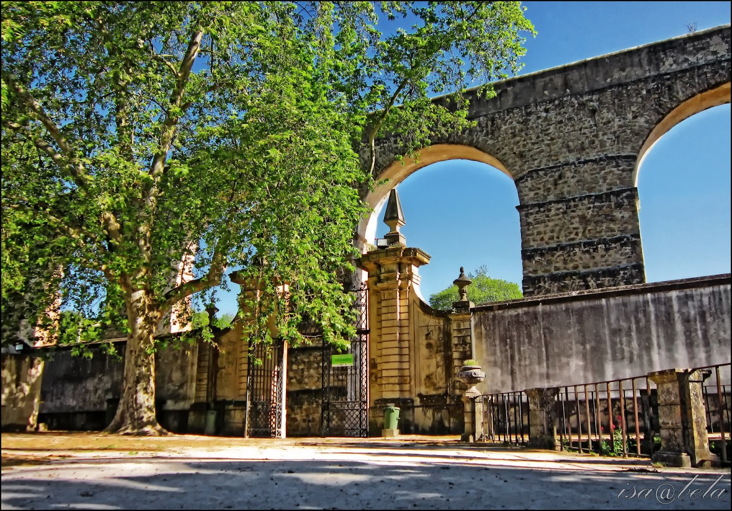
Notes:
Jardim Botánico de Coimbra.

Slide 55
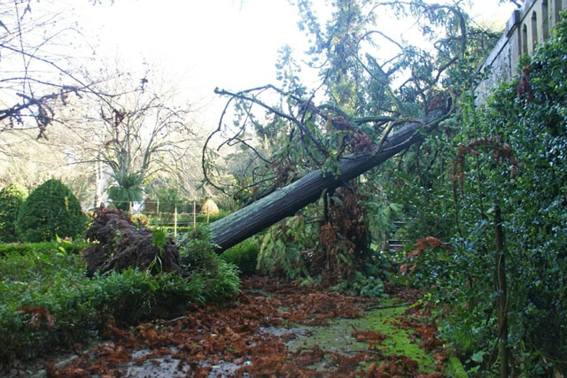
Notes:
Jardim Botánico de Coimbra.Vendaval

Slide 56
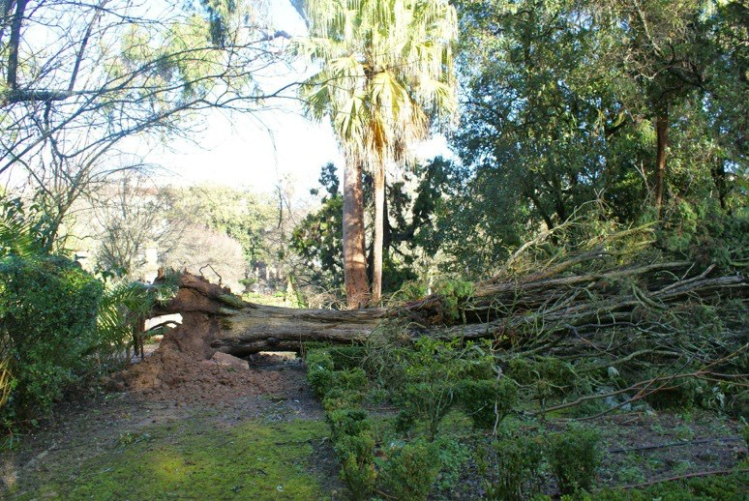
Notes:
Jardim Botánico de Coimbra.

Slide 57
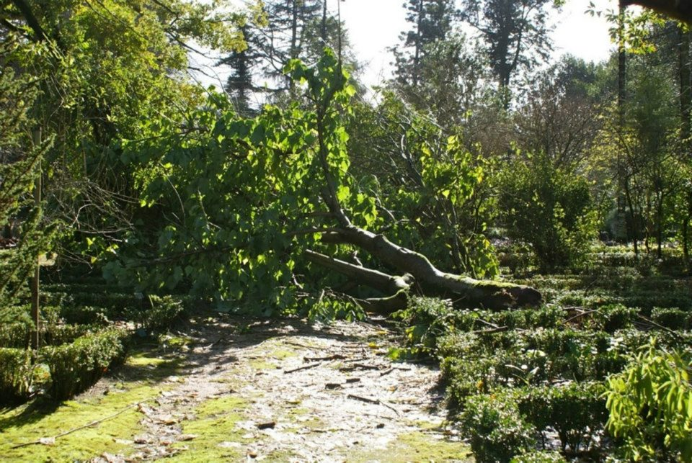
Notes:
Jardim Botânico da Universidade de Coimbra,

Slide 58
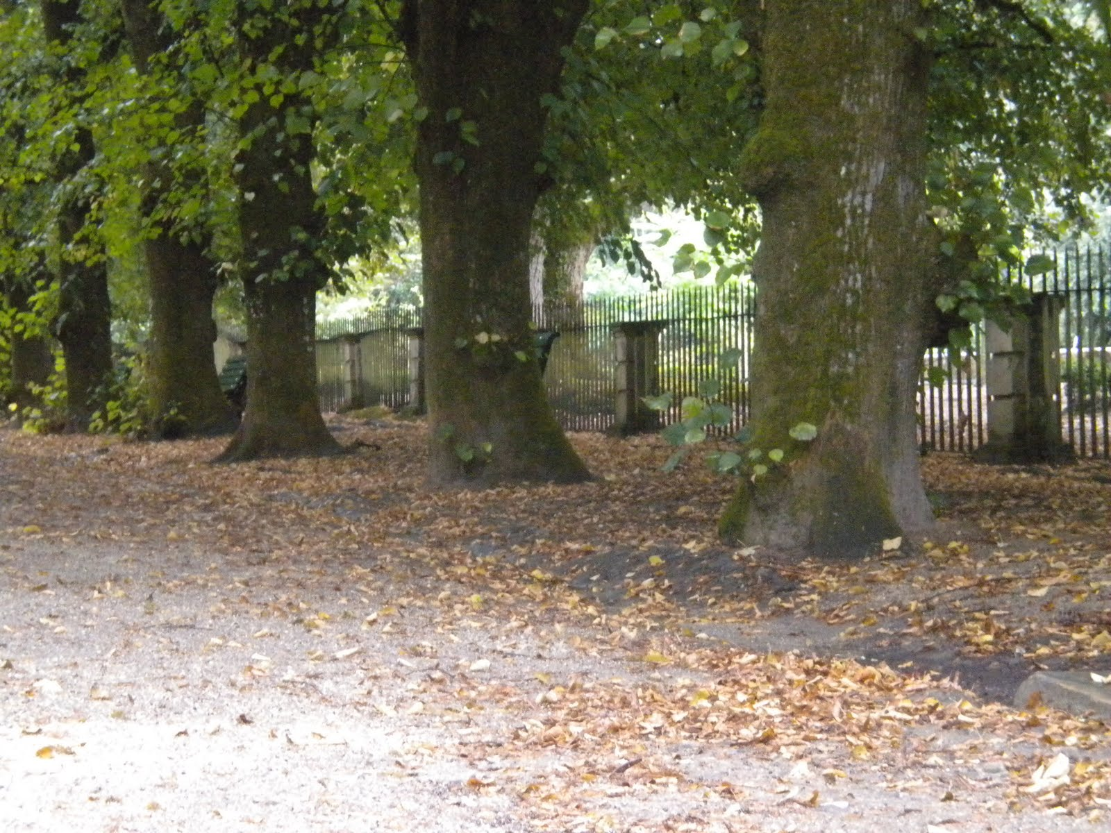
Notes:
Jardim Botánico de Coimbra.-Tilos

Slide 59

Notes:
Jardim Botánico de Coimbra..-Tilo

Slide 60

Notes:
Jardim Botánico de Coimbra.

Slide 61

Notes:
Jardim Botánico de Coimbra.

Slide 62

Notes:
Jardim Botánico de Coimbra.

Slide 63

Notes:
Jardim Botánico de Coimbra.

Slide 64

Notes:
Jardim Botánico de Coimbra.

Slide 65

Notes:
Jardim Botánico de Coimbra.

Slide 66


Notes:
Jardim Botánico de Coimbra.

Slide 67

Notes:
Jardim Botánico de Coimbra.

Slide 68

Notes:
Jardim Botánico de Coimbra.

Slide 69

Notes:
Jardim Botánico de Coimbra.

Slide 70

Notes:
Jardim Botánico de Coimbra.

Slide 71

Notes:
Jardim Botánico de Coimbra.

Slide 72

Notes:
Jardim Botánico de Coimbra.

Slide 73

Notes:
Jardim Botánico de Coimbra.

Slide 74

Notes:
Jardim Botánico de Coimbra.

Slide 75

Notes:
Jardim Botánico de Coimbra.

Slide 76



Notes:
Jardim Botánico de Coimbra.

Slide 77

Notes:
Jardim Botánico de Coimbra.

Slide 78

Notes:
Jardim Botánico de Coimbra.

Slide 79

Notes:
Jardim Botánico de Coimbra.

Slide 80

Notes:
Jardim Botánico de Coimbra.

Slide 81

Notes:
Jardim Botánico de Coimbra.

Slide 82

Notes:
Jardim Botánico de Coimbra.

Slide 83

Notes:
Jardim Botánico de Coimbra.

Slide 84

Notes:
Jardim Botánico de Coimbra.

Slide 85

Notes:
Jardim Botânico da Universidade de Coimbra,

Slide 86

Notes:
Jardim Botânico da Universidade de Coimbra,

Slide 87

Notes:
Jardim Botânico da Universidade de Coimbra,

Slide 88

Notes:
Jardim Botánico de Coimbra.

Slide 89

Notes:
Jardim Botânico da Universidade de Coimbra,

Slide 90

Notes:
Jardim Botánico de Coimbra.

Slide 91

Notes:
Jardim Botánico de Coimbra.

Slide 92

Notes:
Jardim Botánico de Coimbra.

Slide 93

Notes:
Jardim Botánico de Coimbra.

Slide 94

Notes:
Jardim Botânico da Universidade de Coimbra,

Slide 95

Notes:
Jardim Botânico da Universidade de Coimbra,

Slide 96

Notes:
Jardim Botânico da Universidade de Coimbra,

Slide 97

Notes:
Jardim Botânico da Universidade de Coimbra,

Slide 98

Notes:
Jardim Botânico da Universidade de Coimbra,

